Slide 1

软件工程基础
欢迎来到特斯汀学院 软件测试VIP课程
主讲老师：Will QQ：1052949192
班主任老师：卡卡 QQ：632232258

Slide 2
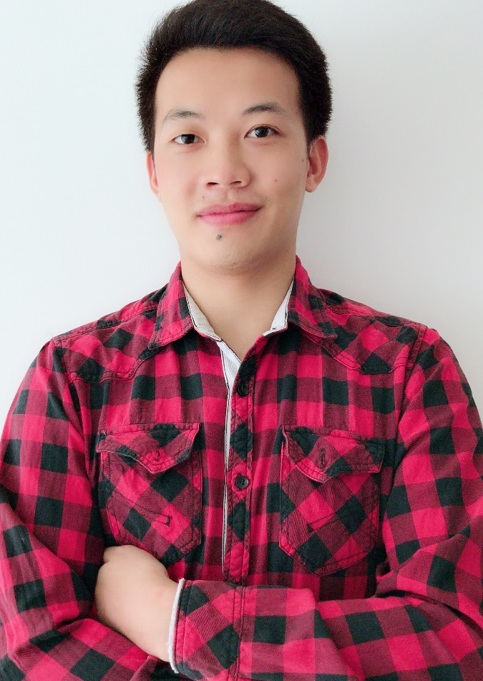
Will老师
2011年毕业
中南大学软件工程学院
迅雷高级测试、测试主管
测试开发、管理、运维

Slide 3
Part.1
课程体制
目
录
curriculum system
Part.2
计算机软件
SoftWare
CONTENT
Part.3
批处理
Bash Bat
Part.4
定时任务
Schedued task

Slide 4
PART 1
课程体制
curriculum system

Slide 5
课程安排
上课时间：
每周二四六晚上8-10点
法定节假日或者老师病了，停课
课程内容：
详见大纲
上课流程：
课前回顾课程内容，讲解作业
课程讲解当前课程知识
课后布置作业，作业发送到我的QQ邮箱：1052949192@qq.com

Slide 6
考核制度
到课率
申请重学占比
VIP到课率需要达到80%
作业
申请重学占比
作业完成度需要达到80%
考试
申请重学占比
考试成绩

Slide 7
PART 2
计算机软件
Software

Slide 8
软件发展史
60-70年代
分析 → 设计 → 编码 → 测试 → 维护
80-至今
面向对象、能力成熟度模型
1946
计算机诞生
传统软件工程
现代软件工程
第一次软件危机
第二次软件危机
1968
北约
80年代
IBM os系统

Slide 9
计算机原理
存储器
输入设备
输入接口
处理器
输出接口
输出设备
运算器
控制器
计算机系统

Slide 10
计算机原理
执行各种算术和逻辑运算操作
加法器、浮点运算器
连接计算机各个部分，进行信息通信
ISA总线、IEEE并行总线等
外部设备
控制器
存储器
运算器
系统总线
神经中枢，主要的功能是指挥全机各个部件自动、协调地工作
指令寄存器、译码器
与外界交互
输入输出信息等
存放程序和数据
寄存器
一二三级缓存
内存、硬盘等

Slide 11
软件发展史
1
程序：
一组指示计算机执行动作或做出判断的指令，通常用某种程序设计语言编写，运行于某种目标体系结构上。
2
软件：
与计算机系统操作有关的计算机程序、规程、规则，以及可能有的文件、文档及数据
3
软件工程：
软件工程是应用计算机科学、数学、逻辑学及管理科学等原理，开发软件的工程。软件工程借鉴传统工程的原则、方法，以提高质量、降低成本和改进算法。其中，计算机科学、数学用于构建模型与算法，工程科学用于制定规范、设计范型(paradigm)、评估成本及确定权衡，管理科学用于计划、资源、质量、成本等管理。

Slide 12






软件分类
操作系统软件
应用服务软件

Slide 13
PART 3
批处理
Bash

Slide 14
Dos命令
cmd：
打开方式：win+r 输入cmd
常用命令：
文件路径
运行文件
进程操作：tasklist | findstr cmd; taskkill /im 1111
端口查看：netstat –aon | findstr 80
查看ip：ipconfig

Slide 15
BAT脚本
1
面向过程的编程：
以什么正在发生为主要目标进行编程
2
输入-存储-输出：
输入在调用时发生：test.bat will handsome
注释： :: 就是给别人看，但是不运行的
变量：set a=%1% 用变量申请内存存储数据
输出：echo %a% is %2% 将变量a里面的信息输出
不显示命令：@Echo Off
执行后不关闭：pause

Slide 16
Bat脚本编程应用
Bat查看ip-获取ip-ping ip
查看ip
过滤IPv4
保存信息到文件
读取ip到变量
/p：读取输入流
截取ip地址： %m:~37%
执行ping命令

Slide 17
PART 4
定时任务
Schedued task

Slide 18
定时任务
1
定时任务：
定时执行任务（脚本、命令…）
2
为什么要定时任务：
辅助完成一些定时工作
减少工作量
提升工作效率

Slide 19
Windows定时任务
创建定时任务：
控制面板－》大图标－》管理工具－》任务计划程序
配置运行：
定时配置
命令执行
脚本执行

Slide 20
作业
1
课程案例实现：
Ip脚本实现
Job
2
定时任务：
定时执行ip脚本
截图保存运行画面，脚本定时时间，系统时间
3
课外作业：
两个ip时，ping第二个ip

Slide 21
THANKS
Testing College

